Slide 1
專題發表: 學生管理系統
發表人:何宗育
指導老師:許雅婷

Slide 2
發想
想做一個工具網站,可以上傳資料,分析,下載分析結果

Slide 3

作品導覽-功能鍵

Slide 4

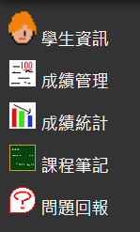
作品導覽-頁面

Slide 5
作品導覽

